Slide 1
ARDUINO IDE
Clean Code, Bibliotecas, Comentários, linguagem de programação C#,
Verdadeiro ou falso, condições,

Slide 2
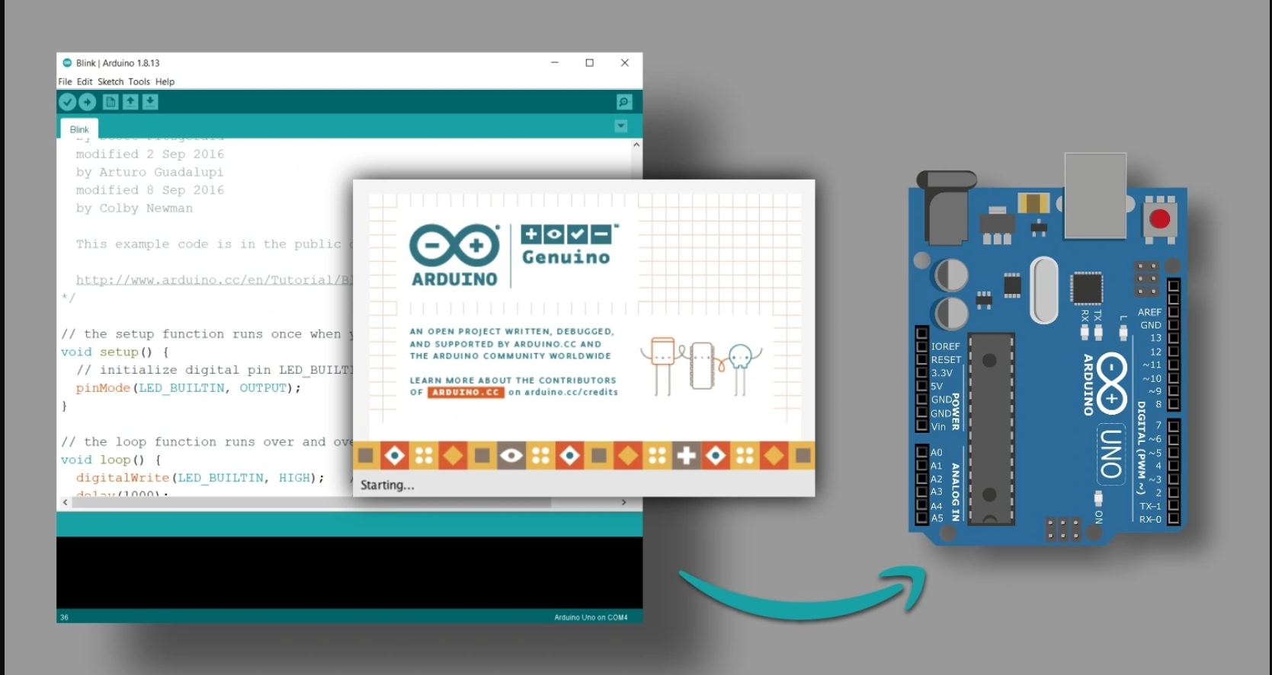
Oque é o Arduino IDE ?
Arduino IDE, e um interpretador de código opensurce que faz a comunicação com o Arduino.
A partir do momento que o microcontrolador for um Atmega ou ESP e possível utilizar o Arduino IDE para scriptar o código e compilar no microcontrolador .

Slide 3
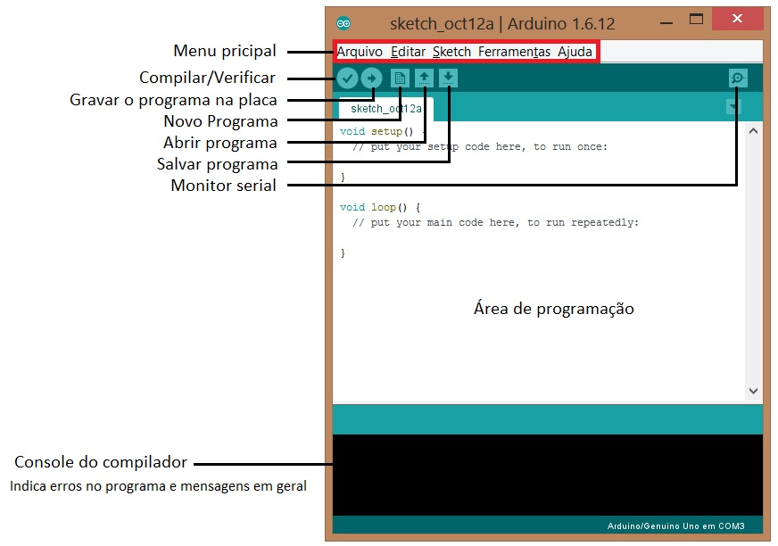
Interface Arduino IDE versão antiga

Slide 4
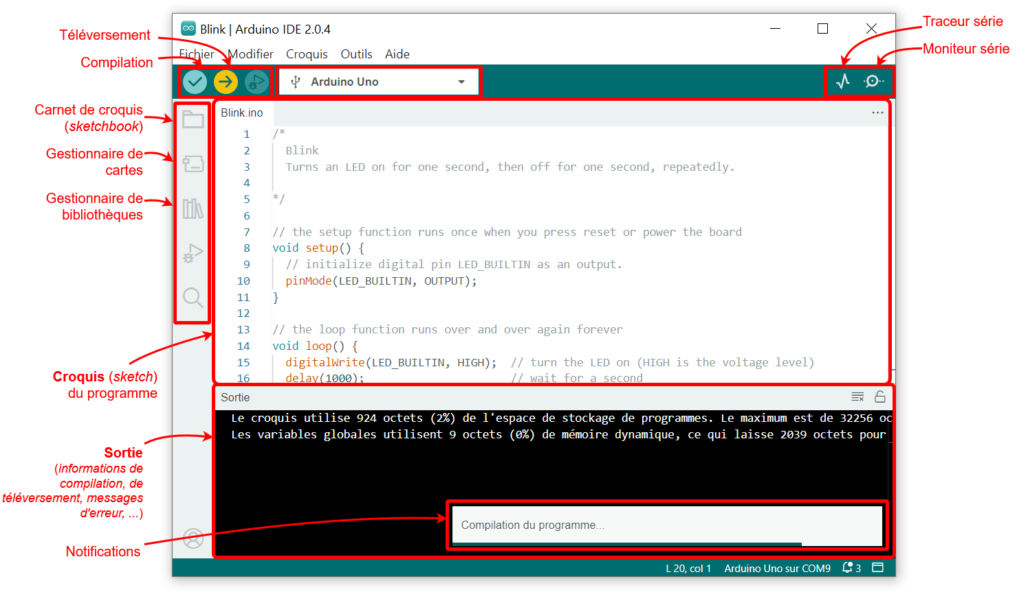
Interface Arduino IDE versão nova

Slide 5
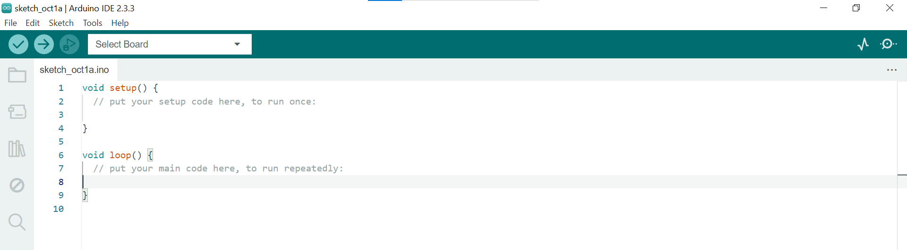
Primeiras impressões com o Arduino IDE
Oque e Void Setup e Void Loop?
Qualquer código que estiver dentro do setup (), ou seja, entre chaves ({ }) é executado uma única vez no início do seu programa.
Essa função é útil para configurar o Arduino, é aqui por exemplo que você coloca as configurações iniciais, como por exemplo se um LED começa desligado ou ligado,
quais são os pinos de entrada e saída, entre outras coisas. Você vai entender esse conceitos nos próximos tutorais.

Slide 6
Primeiras impressões com o Arduino IDE
A grande maioria do seu código será executado dentro dessa seção. Após a execução do setup(), o loop() é iniciado.
O programa começa logo após a abertura da chave ({), e o processador vai executando as linhas de código até chegar na chave de fechamento (}).
Uma vez chegado ao fim, ele pula de volta para a primeira linha do loop e começa tudo de novo.
A função loop () será executada para sempre, ou até que você faça upload de um novo código, reiniciando o processo. Ela também pode ser reiniciada resetando o Arduino (através do botão de reset por exemplo).

Slide 7

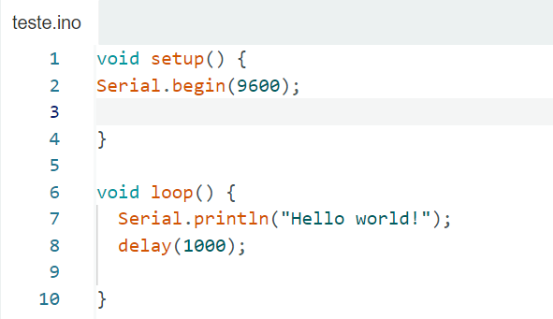
Praticando: Primeiro print hello word
Peguem um Arduino e um cabo, conecta, faz a conexão, no novo Arduino vai esta escrito “Select Bord”
E selecione o Arduino, que vai estar escrito, “Arduino Uno COM”
Caso for o Arduino IDE antigo,
Vai em ferramentas, em placa,
Selecione Arduino Uno, e porta,
Selecione o COM que aparecer.
Depois e só digitar esse código:

Slide 8


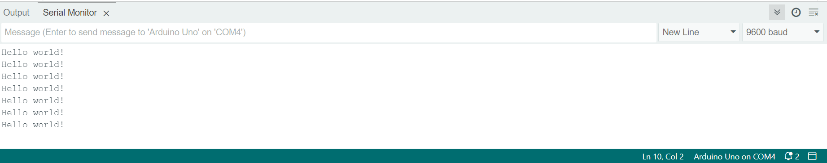
Resultados
Depois de digitar o código, e só salvar (1), verificar (1) e depois compilar (2):
Depois só abrir o monitor serial:
1
2

Slide 9
Condições no Arduino IDE, IF, ELIF, ELSE, FOR
Calculadora

